Slide 1

İNTERNETİN GÜVENLİ
KULLANIMI ve
SİBER ZORBALIK
ORTAOKUL

Slide 2
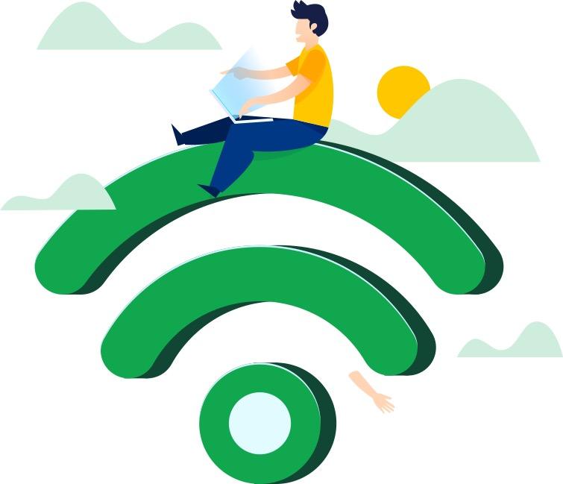
Sunum İçeriği
İnternet ile Neler Yapabiliriz?
Dijital Dünyanın Riskleri
Dijital Vatandaş Olmak
Dijital Dünyada Sorumlu Davranmak İçin
Dijital Okuryazarlık
Siber Zorbalık
Hukuki Boyut
İnterneti Güvenli Kullanım İçin İpuçları
2

Slide 3

İnternet ile
Neler Yapabiliriz?
3
Notes:
Eğitmene Not: Bu kısımda katılımcıların internet ile ilgili görüşleri alınır. Mümkünse tahtaya yazılır. Grubun durumuna göre bunlardan hangileri güvenli / amaçlı , hangileri eğlence amaçlı kullanım ayırmaları istenebilir. Tüm bu yazılanların üstüne büyük harflerle zaman/kullanım süresi yazılır. Bunların zararlı ya da bağımlı kullanım olduğunu kullanım süresi belirler vurgusu yapılır ve diğer slaytlarda bu konuda konuşulacağı ifade edilerek dikkat çekilmiş olur.

Slide 4
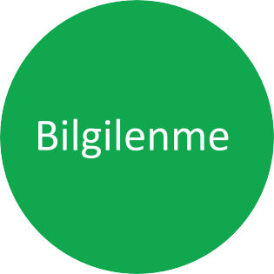
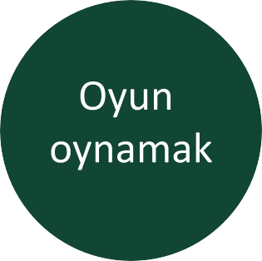
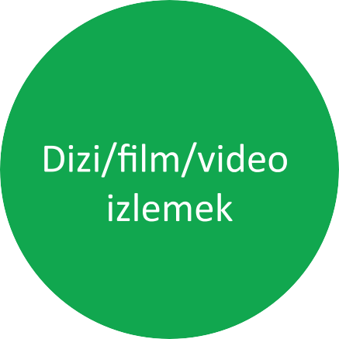
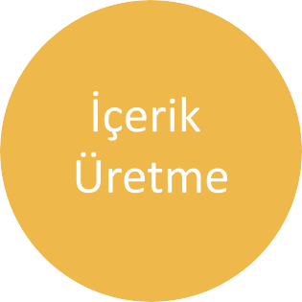

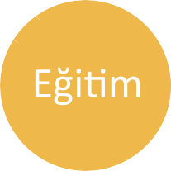

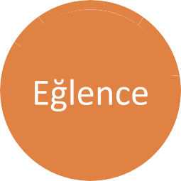
İnternet ile Neler Yapabiliriz?
4

Slide 5
İnternet: Güvenli mi? Riskli mi?
İnternetin birçok farklı kullanım alanı vardır. Güvenli ve doğru bir şekilde kullandığımızda bu kullanım alanları bize pek çok fayda sağlar.
Uygun sınırlarda kullanmadığımızda ise bazı risklerle karşılaşabiliriz.
5

Slide 6
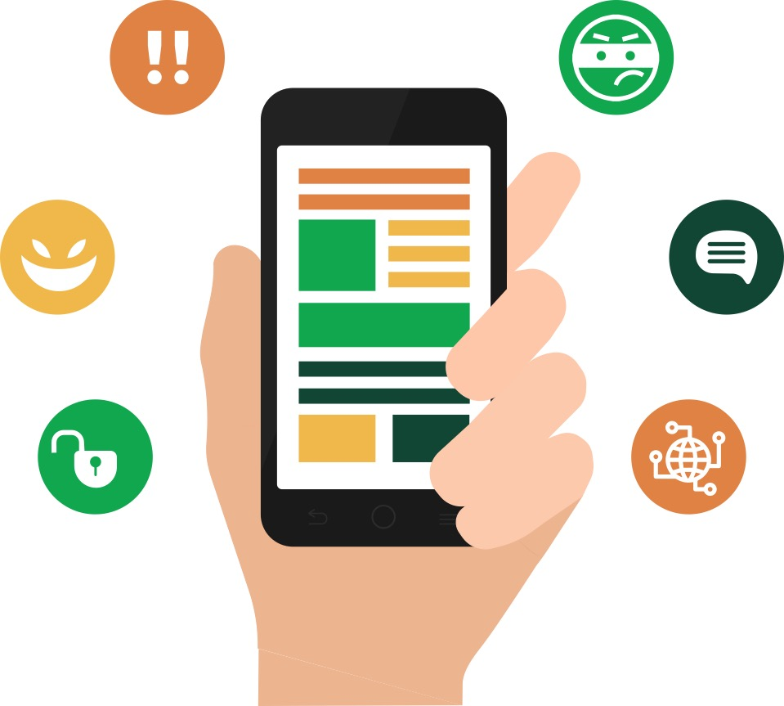
Dijital Dünyanın Riskleri
Zorbalığa uğrayabilirsin.
Dolandırıcılığa uğrayabilirsin.
Rahatsız edici ve zararlı içeriklere (şiddet içerikli, uygunsuz içerik vb.) maruz kalabilirsin.
Gizliliğin başkaları tarafından ihlal edilebilir.
Kişisel bilgilerin ve hesapların çalınabilir.
Olası diğer riskler ise dijital ayak izi ve bağımlılıktır.
6
Notes:
İnsanlar internet ortamında yüz yüze söyleyemeyecekleri ya da yapamayacakları şeyleri kolaylıkla yapabilmektedirler. Bu sebeple riskleri tanımanın önemli olduğu vurgulanır. İçerik risklerinin ayrıntılarından bu sunumun siber zorbalık kısmında bahsedileceği ifade edilerek, bu risklerin yanı sıra 2 önemli riskten daha genel olarak bahsedileceği söylenir. Dijital ayak izi ve bağımlılık bölümlerine geçilir.

Slide 7
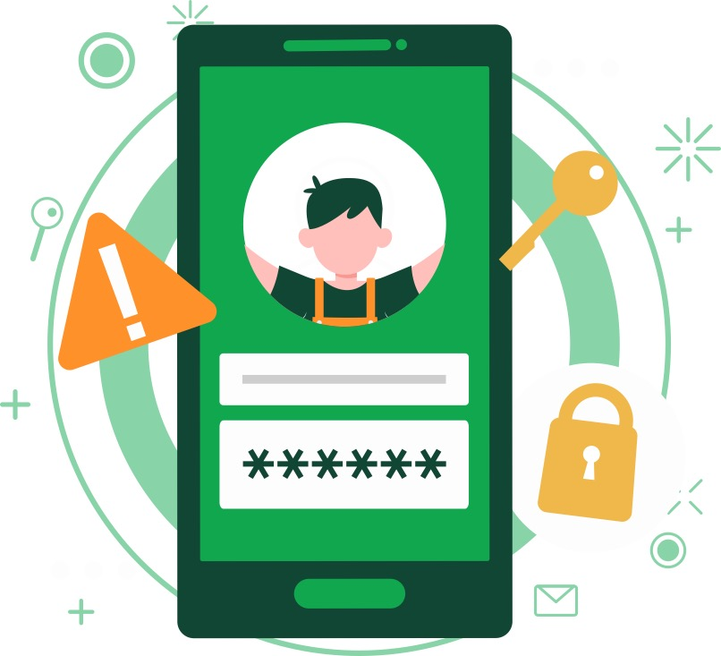
Dijital Dünyanın Riskleri
Dijital Ayak izi
Dijital ortamda kişinin bıraktığı, paylaştığı, tıkladığı her yazı, ses, görüntü, bilgiler sonucu ortaya çıkan süresiz izlerdir.
Bu izler, sildiğimizi zannetsek bile asla tam anlamıyla yok olmadıkları için gelecekte karşımıza çıkabilir ve bizi zor durumda bırakabilir.
7

Slide 8
Dijital Dünyanın Riskleri
Dijital Ayak izi
Örneğin:
Herhangi bir konuda yapılan arama işlemlerinin daha sonra kişinin karşısına reklam olarak çıkması
Gizli tutulan profillerin ve paylaşımların açığa çıkarılması
Teknoloji firmalarının, kişinin nelerden hoşlandığından, nerede yaşadığına kadar pek çok bilgiyi algoritmaları sayesinde elde etmesi
Toplanan bu bilgilerin güvenlik açıkları yüzünden sızdırılması ve kötü niyetli kişilerin eline geçmesi
8

Slide 9
Dijital Dünyanın Riskleri
Teknoloji Bağımlılığı
Teknoloji bağımlılığı, teknolojiyi kullanmada ve onunla ilişkide kişinin iradesini kaybetmesi, kendini denetleyememesi ve onsuz bir yaşam sürememeye başlaması hâlidir.
9

Slide 10
Dijital Dünyanın Riskleri
Teknoloji Nasıl Bağımlılığa Dönüşür?
Teknolojik cihazlarda ve internet tabanlı uygulamalarda:
Geçirilen sürenin zaman içerisinde artış göstermesi
Negatif etkilerine rağmen yoğun kullanımı sürdürme
Kullanmayı azaltmak isteme ama bırakamama
Sosyal ilişkilerin, kişisel etkinliklerin yerini almaya başlaması
durumlarında bağımlılık akla gelir ve profesyonel destek almak gerekebilir.

Slide 11
İnterneti Doğru Kullanma Kılavuzu
Dijital dünyadaki risklerle baş edebilmek, çevrimiçi ortamlarda daha güvenli şekilde hareket edebilmek için bazı becerilere sahip olmalıyız.
Bu beceriler:
Dijital vatandaşlığı kavramak ve uygulamak,
Dijital dünyanın sorumluluklarını fark etmek,
Dijital okuryazar olabilmek,
Siber zorbalığın farkında olmak.

Slide 12
Dijital Vatandaş Olabiliriz
Dijital vatandaşlık, çevrimiçi dünyada nasıl bir tavır içinde olmamız gerektiğini tanımlayan kavramdır.
Dijital vatandaş, internette ve sosyal medya platformlarında nasıl davranacağını, iletişim kuracağını bilir ve tüm dünya ile bağlantıda olur.
Çevrimiçi ortamda sorumlu ve uygun davranmak için dijital vatandaş olmamız çok önemlidir.

Slide 13

Dijital Vatandaş Olabiliriz
Çevrimiçi ortamlarda da sorumluluklarımız olduğunu hatırlamalıyız. Gerçek dünyada olduğu gibi çevrimiçi ortamlarda da başkalarının haklarına saygılı davranmamız gerekmektedir.
Çevrimiçi ortamlarda davranışlarımızın, sorumlu bir şekilde nasıl uygulanacağı ile ilgili farkındalık sahibi olmamız gerekmektedir.

Slide 14
Dijital Dünyada Sorumlu Davranabiliriz
Dijital ortamlarda yazışarak iletişim kurarken mesajın istediğin gibi anlaşılmayabilir, iletişim tonuna dikkat etmelisin.
Yazışma dilinde gereksiz büyük harf kullanmak, karşımızdaki insanların onlara bağırdığımızı düşünmesine sebep olabilir.
Herhangi bir platformda görüş bildirirken tıpkı gerçek hayatta olduğu gibi saygılı ve nazik olmalısın.
Bir paylaşımı okuduktan sonra rahatsız olduğunu hissediyorsan hemen tepki vermemelisin. Anlık olumsuz tepkiler hiç istemeyeceğin sonuçlar doğurabilir.

Slide 15
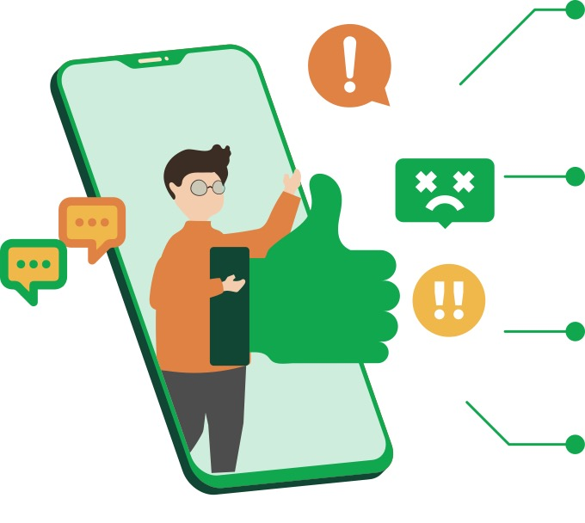
Dijital Dünyada Sorumlu Davranabiliriz
İnternetteki bir bilginin herkese açık olması onu izinsiz kullanabileceğimizi göstermez. Bilgi hırsızlığından kaçınmak için aldığın her bilginin kaynağını belirtmelisin.
Dijital ortamlarda farklı fikirdeki insanlarla karşılaşsan da tartışmalarda üslubuna dikkat etmeli, öfkeli ve saygısız ifadeler kullanmamalısın.
Dijital araçları kullanırken başkalarına zarar vermekten de özenle kaçınmalısın.
Gerçek hayatta yapmayacağın hiçbir şeyi, internetteyken de yapmamalısın.

Slide 16
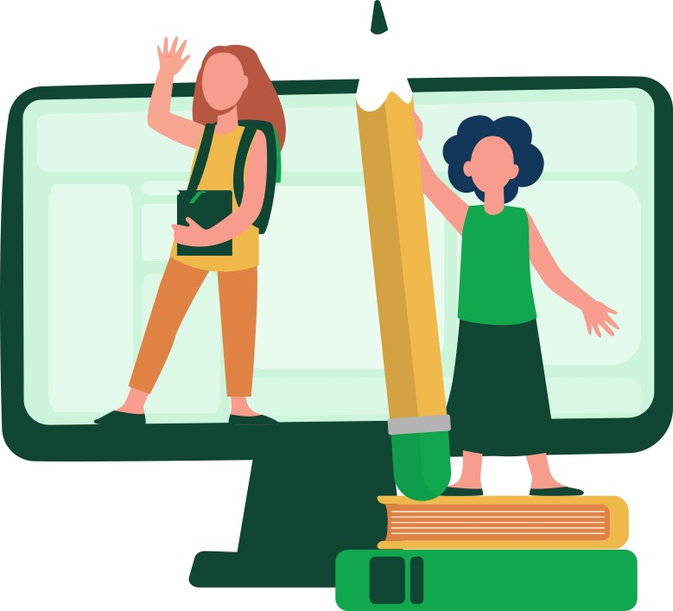
Dijital Okuryazar Olmak
Çevrimiçi ortamlarda, kontrolün sende olmasını sağlamak için dijital okuryazar olmak önemlidir.
Dijital okuryazar olmak:
Çevrimiçi dünyadaki uygulamaları bilmek
Doğru şekilde kullanmak
Karşılaşılan bilgileri eleştirel şekilde analiz ederek yorumlayabilmek
Dijital ortamlarda uygun içerikler oluşturabilmektir.

Slide 17
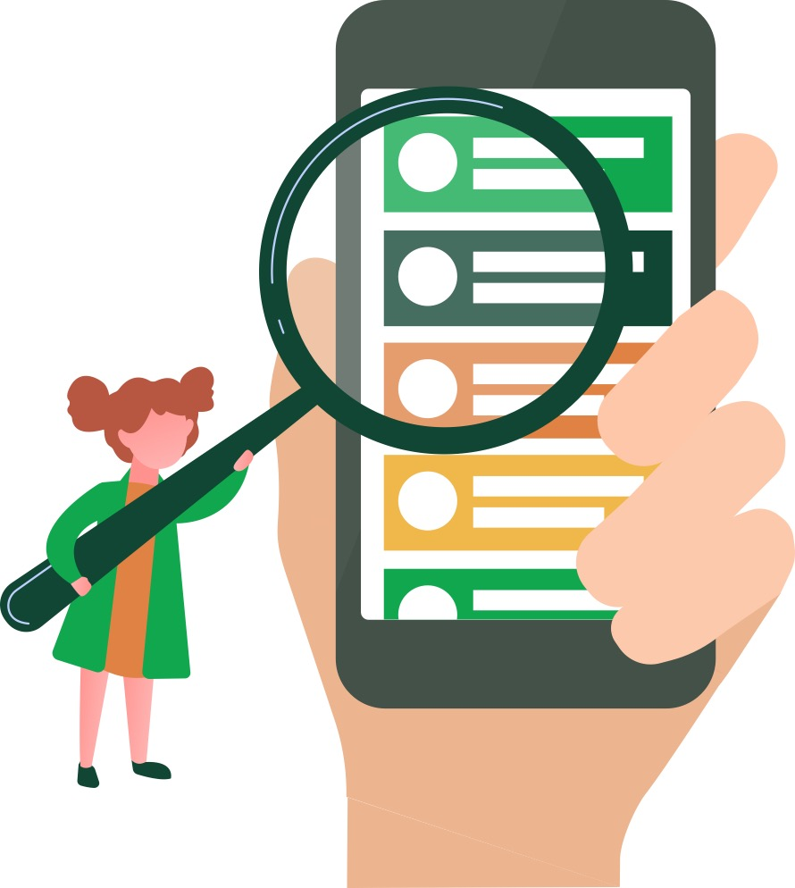
Dijital Okuryazar Olabiliriz
Bilindiği gibi internet, içerisine herhangi bir denetimden geçmeden herkesin içerik ekleyebildiği bir ortamdır. Bu nedenle karşımıza çıkan içeriklerin ve bilgi kaynaklarının güvenilirliğini sorgulayarak doğru bilgiye ulaşmamız gerekir.

Slide 18


Doğru Bilgiye Nasıl Ulaşırız?
Herhangi bir görsel paylaşmadan önce arama motorlarını kullanarak görselin orijinal kaynağını teyit et.
Bir haber ile karşılaştığımızda:
Geçmiş haberlerin tekrar paylaşılması güncelliklerini koruduklarını göstermez, tarihleri kontrol et.
Orijinal mi/ özgün mü?
Haber kaynağının güvenilirliğini
Şaka olabilir mi?
Yazının tamamını oku
anlayabilmek için sitenin tamamına göz at.
Yazarı sorgula
Güncelliği kontrol et
Destekleyen kaynaklar var mı?
Bilgi eğer kulağa çok tuhaf geliyorsa, ironi veya hiciv olabilir.
Siteyi ve yazarı incele.
Başlıklar tıklanmayı arttırmak için sansasyonel olabilir. Olayın tamamı nedir?
Kaynağı sorgula
Yazarı hızlıca araştır. Gerçek
ve güvenilir biri mi?
Bilgi kaynağını destekleyen başka haberler var mı? Birçok farklı haber kaynağını takip ederek doğrula.

Slide 19
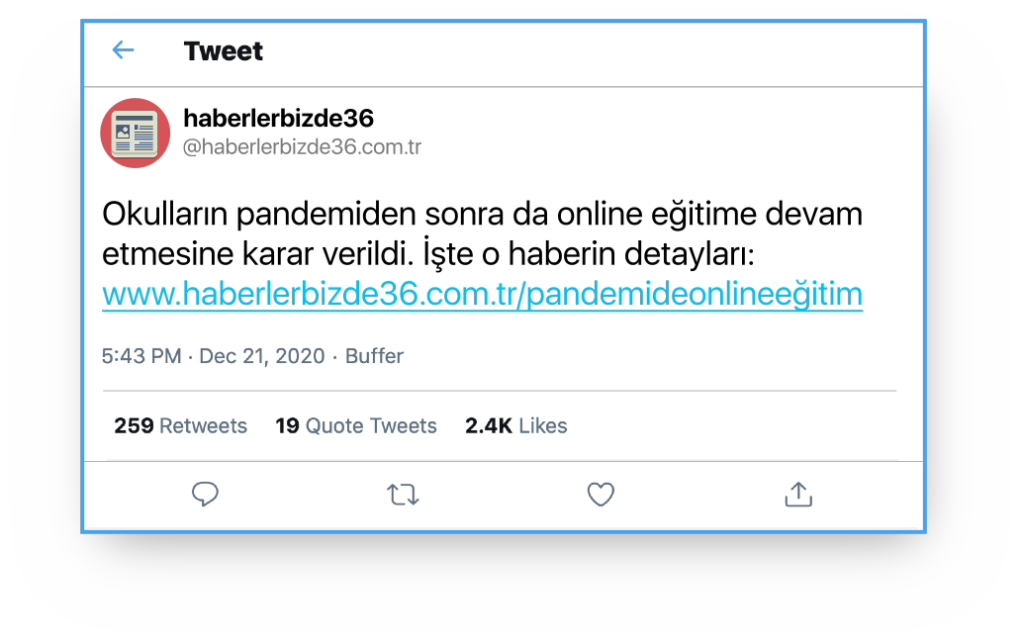
Yazının tamamını oku
Destekleyen kaynaklar var mı?
Kaynağı sorgula
Orijinal mi/
özgün mü?
Güncelliği kontrol et
Şaka olabilir mi?
Notes:
Bu etkinlikte baloncuklardaki tüm soruların üzerinde durulduktan sonra, dijital dünyadaki bir diğer önemli riskin siber zorbalık olduğu ve bu konunun çok önemi belirtilerek sonraki bölüme geçilir.

Slide 20
Zorbalık ve Siber Zorbalık
Zorbalık, fiziksel veya sözlü olabilen, bir kişi ya da grup tarafından uygulanan ve çoğunlukla kişilerin kendilerine göre güçsüz ya da zayıf kişileri hedef aldığı yüz yüze, tekrarlanan, saldırgan davranışlardır.
Siber zorbalık, dijital teknolojilerin kullanımıyla sosyal medyada, mesajlaşma platformlarında, oyun platformlarında kişiyi korkutmayı, kızdırmayı veya utandırmayı amaçlayan, tekrarlayan zorba davranışlardır.

Slide 21
ZORBALIK
SİBER ZORBALIK
Yüz yüze
Çevrimiçi
Gizlenecek ya da kaçacak bir ortam bulunabilir.
Gizlenmesi ve kaçması zordur.
Dünyanın her yerinden insana açıktır, saniyeler içinde geniş kitlelere ulaşarak popüler olabilir.
Sınırlı sayıda kişi şahit olur.
Zorba tespit edilebilir. Kim olduğu bellidir.
Zorba anonim olabilir. Kimliği, adı gerçek olmayabilir.
Zorbalık her zaman ve her çevrimiçi ortamda meydana gelebilir.
Zorbalığın gerçekleştiği ortamdan uzak durabilir

Slide 22
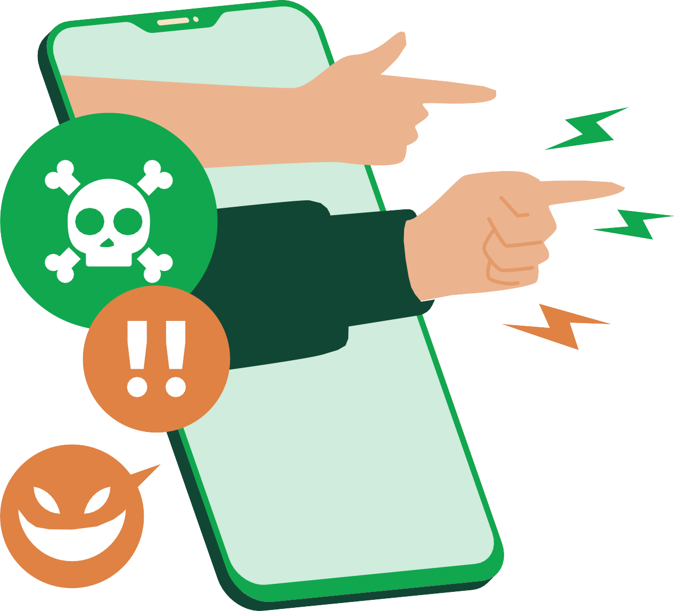


Siber Zorbalık
Siber zorbalık konusunda şunlar örnek verilebilir:
Sosyal medyada birinin hakkında yalanlar yaymak veya utanç verici fotoğraﬂarını yayınlamak
Mesajlaşma platformları aracılığıyla incitici mesajlar veya tehditler göndermek
Birinin kimliğine bürünmek veya onun adına başkalarına mesajlar göndermek
Siber zorbalık arkasında dijital ayak izleri bırakır. Bu sayede kötüye kullanımı durdurmaya yardımcı olacak kanıtlar bulmak kolaylaşır.

Slide 23
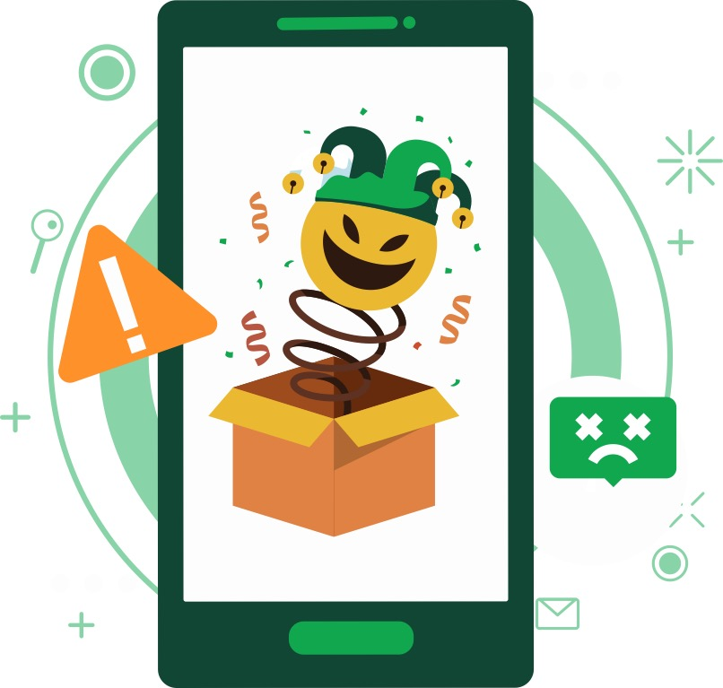
Şaka mı, zorbalık mı ?
Tüm arkadaşlar birbirleriyle şakalaşır. Ancak seni üzen bir şaka durmasını istemene rağmen devam ediyorsa ve senin için artık eğlenceli değilse, bu zorbalık olabilir.
Zorbalık çevrimiçi gerçekleştiğinde, hiç tanımadığınız insanlar dahil geniş kitlelere ulaşabilir ve istenmeyen bir ilgiye neden olabilir. İçinde bulunduğun durumun seni üzdüğünü ve artık dozunu aştığını düşünüyorsan buna bir dur diyebilirsin.

Slide 24
Paylaşım yapmadan önce kendine sor:
  Bunu birinin yüzüne de söyler miydin?
  Başka biri yazdığın şeyi yanlış anlayabilir mi?
  Birinin itibarını zedeler mi?
  Biri senin hakkında böyle söylese ya da yazsa nasıl hissederdin?
  Arkadaşlarının, ailenin ve öğretmenlerinin yazdığın bu tür şeyleri okumasını ister miydin?
Çevrimiçiyken sana nasıl davranılmasını istiyorsan sen de insanlara öyle davran.

Slide 25
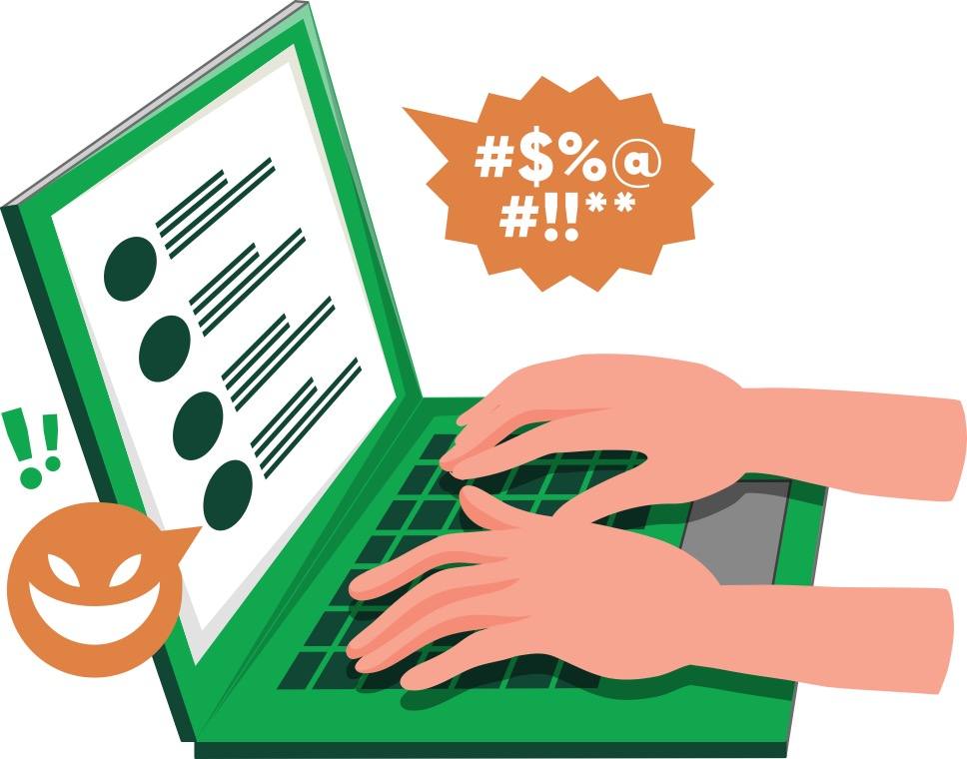
Siber Zorbalık Türleri
Dışlama: Kasıtlı olarak belli kişi ya da kişileri çevrimiçi grupların, etkinliklerin ve oyunların dışında bırakmaktır.
Çevrimiçi Taciz: Taciz, zorbalığın en ciddi biçimlerinden biridir. Dedikodu yayma, isim takma, alay etme, iftira atma, fiziksel görünüş ile ilgili acımasız yorumlar yapma ve aşağılama gibi davranışlar örnek olarak verilebilir.
25

Slide 26
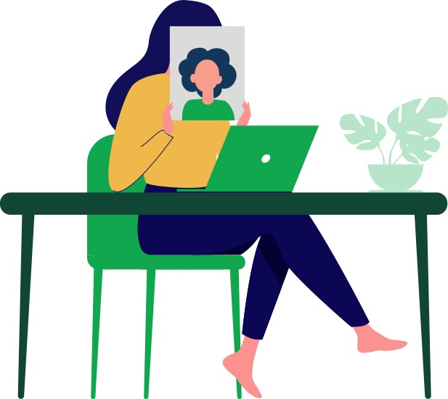
Siber Zorbalık Türleri
İfşa: Bir kişiyi veya bir grubu, onlarla ilgili hassas veya özel bilgileri rızaları olmaksızın çevrimiçi ortamda yayınlayarak utandırmak veya alenen aşağılamak anlamına gelir.
Kişiliğe Bürünme: Kimlik bilgilerini çalmak, resim göndermek veya sahte sosyal medya hesapları oluşturmak yoluyla zorbalığa maruz bırakmaktır.
26

Slide 27
Siber Zorbanın Özellikleri
Yüz yüze iletişimde çoğunlukla zorlanır.
Okul başarısı genelde düşüktür.
Problem çözme becerileri düşüktür.
Öfke, üzüntü, hayal kırıklığı gibi duygularını anlamakta ve düzenlemekte zorlanır.
Birine çevrimiçi ortamda söylediklerini o kişinin yüzüne söylemesi pek olası değildir.
27

Slide 28
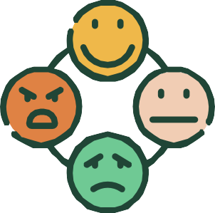

Siber Zorbalığa Uğramanın Kişiye Etkileri
DUYGUSAL ETKİLERİ
FİZİKSEL ETKİLERİ
ZİHİNSEL ETKİLERİ
üzgün
utanmış sersemlemiş
kızgın
hissetmek
yorgunluk uykusuzluk mide ağrısı baş ağrısı
sevdiği şeylere karşı ilgisini kaybetmek
28

Slide 29
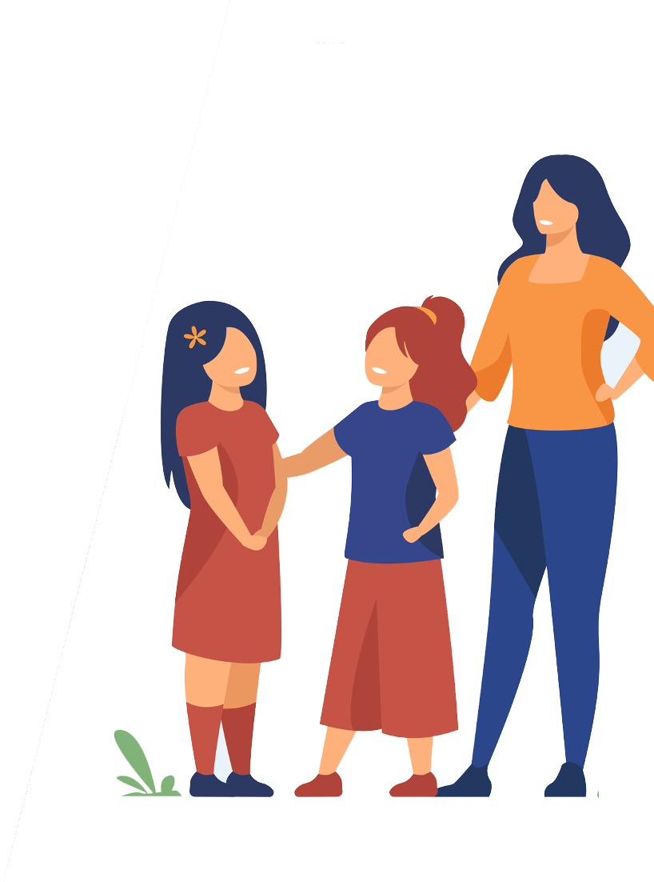
Siber Zorbalığa Uğrarsam Ne Yapabilirim?
Öncelikle çaresiz olmadığını bil.
İlk adım olarak ebeveynlerinden, sevdiğin bir öğretmenden veya sana yardım edebileceğini düşündüğün başka bir yetişkinden yardım isteyebilirsin.
Zorbalık çevrimiçi bir platformda gerçekleşiyorsa, zorbayı hemen engellemeyi ve sosyal medya platformunun kendisine resmi olarak bildirmeyi de ihmal etme. Sosyal medya şirketleri gerekirse yaptırım uygulayabilirler.
29

Slide 30
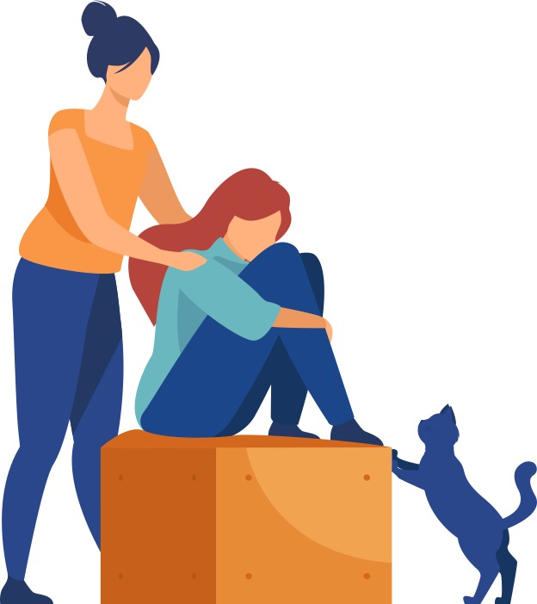
Siber Zorbalığa Uğrarsam Ne Yapabilirim?
Gerektiğinde kullanmak üzere rahatsız edici içeriklerin görüntülerini alarak kanıt toplayabilirsin. Yasal haklarını kullanırken bu kanıtlar faydalı olabilir.
Zorbalığı bildirerek zorbaya davranışının yanlış ve cezaya tabii olduğunu da göstermiş oluruz.
Acil bir tehlike içindeyseniz (sürekli aranarak rahatsız ediliyorsanız, konumunuz takip ediliyorsa vb.) polise başvurabilirsiniz.
30
Notes:
Hem zorbalığın hem de interneti hukuk dışı kullanmanın bazı yasal süreçleri beraberinde getirdiği ifade edilerek, bir sonraki bölüme geçilir.

Slide 31

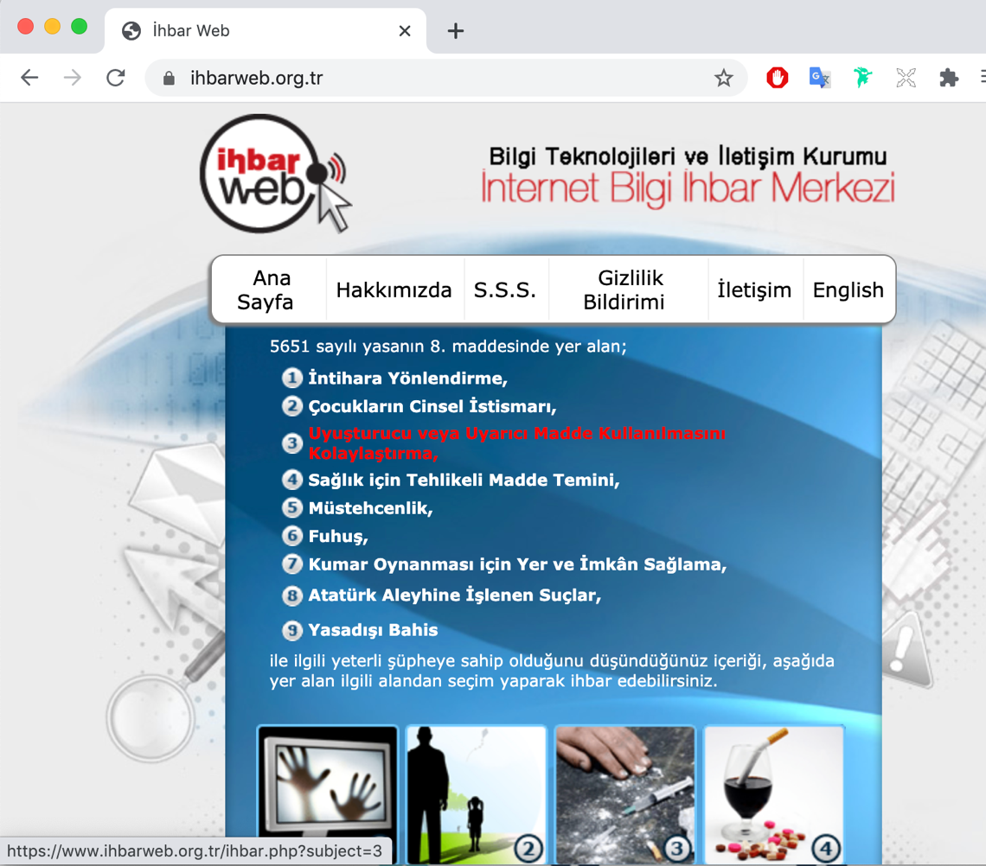
Siber Zorbalığa Uğrarsam
Ne Yapabilirim?
İnternet kullanıcıları, kişisel verilerine ilişkin haklarının farkında olmalıdır.
İnternet ortamında birçok farklı suçun işlenmesi mümkündür. Bu tür bir durum ile karşılaştığında www.ihbarweb.org.tr adresinden bu durum bildirilebilirsin.
31

Slide 32
İnterneti Güvenli Kullanım İçin İpuçları
Çevrimiçi ortamda herhangi bir şey paylaşmadan önce iki kez düşün. Sen sildiğini düşünsen bile dijital ayak izin sonsuza kadar orada kalabilir ve daha sonra sana zarar vermek için kullanılabilir.
Çevrimiçi ortamlarda kişisel bilgilerini (T.C. kimlik no, telefon, adres, yaş, aile bilgileri vb.) hiçbir şekilde paylaşmamalısın.
Dijital ortamda yeni arkadaşlar edinirken dikkatli olmalısın. Tanımadığın kişilerle iletişim kurmak tehlikeli olabilir.
Rahatsız edici bir içerikle karşılaştığında, içeriğin bulunduğu uygulamaya durumu bildirebilir ve içeriğin kaldırılmasını isteyebilirsin.

Slide 33
İnterneti Güvenli Kullanım İçin İpuçları
Kullandığın şifrelerin sadece senin anlayabileceğin güçlü şifreler olabilmesi için sayı, harf, sembolleri birlikte kullanmaya çalış. Yakın arkadaşların dahil şifrelerinizi, özel bilgi ve fotoğraflarını kimseyle paylaşmadığından emin ol.
Halka açık ya da bilmediğin alanlardaki wifi ağları tehlikeli olabilir. Bu ağlar kişisel bilgilerini çalmak için oluşturulmuş sahte bağlantılar olabilir.
«Bedava ….. kazandınız, tıklayın» gibi mesajlar içeren sitelerden uzak dur. Tanıdığın kişilerden bile gelse şüphe ile yaklaşman senin yararına olacaktır.
En sık kullandığın sosyal medya uygulamalarının gizlilik ayarları hakkında bilgi edinmen iyi olur.
33

Slide 34
İnterneti Güvenli Kullanım İçin İpuçları
Cep telefonunda bulunan uygulama marketlerinin izin vermediği, güvenli olmayan uygulamaları indirmemeye dikkat et.
Herhangi bir içerik paylaşmadan önce dur ve bu içerik ile biri sana zarar verebilir mi; sen başkasına zarar verir misin diye iyice düşün.
Paylaştığın fotoğrafların / videoların kötü niyetli insanlar tarafından değiştirilebileceğini unutma. Bu yüzden paylaştığın fotoğrafları seçerken dikkatli ol.
Artık kullanmadığın hesaplarını sil veya devre dışı bırak. Eğer öylece bırakırsan haberin bile olmadan ele geçirilebilir.
34

Slide 35
İnterneti Güvenli Kullanım İçin İpuçları
Bir web sayfası annene ve babana ya da aile büyüklerine gösteremeyeceğin bir içeriğe sahip ise o web sayfası senin için uygun değildir. Bu tür sayfalardan uzak durarak ve yaşına uygun web sitelerini ziyaret ederek kendini risklerden koruyabilirsin.
Sanal ortamda yaşadığın iyi ya da kötü şeyleri annen, baban ve öğretmenlerin gibi güvenilir kişilerle paylaşmaya özen göster.
35

Slide 36
İNTERNETİN GÜVENLİ
KULLANIMI ve
SİBER ZORBALIK
Teşekkür ederiz
Notes:
KAYNAKLAR
Amerikan Psikiyatri Birliği. (2013). Tanı Ölçütleri Başvuru Elkitabı. Boylam Psikiyatri Enstitüsü. s.143-147
Aydın, A. (2015). Dijital Vatandaşlık, Türk Kütüphaneciliği, 29/1,142-146, https://dergipark.org.tr/tr/download/article-file/807953 ,(Çevrimiçi), Erişim Tarihi: 31.10.2020
Balcı, Ş., Ayhan, B. (2007). Üniversite Öğrencilerinin İnternet Kullanımı ve Doyumları Üzerine Bir Saha Araştırması, Selçuk İletişim Dergisi, cilt:5,sayı:1, s.174-197
BTK, Bilgi Teknolojileri ve İnternetin Bilinçli, Güvenli Kullanımı Kitabı
Cyber Safety - Handbook For Students Of Secondary & Senior Secondary Schools (2020), http://cbseacademic.nic.in/web_material/Manuals/Cyber_Safety_Manual.pdf ,(Çevrimiçi), Erişim Tarihi: 31.10.2020
https://groundviews.org/2018/05/11/infographic-how-to-spot-false-news/
https://www.guvenliweb.org.tr/dokuman-detay/dijital-vatandaşlık ,(Çevrimiçi), Erişim Tarihi: 30.10.2020
Karaduman, S. (2019). Yeni Medya Okuryazarlığı: Yeni Beceriler/Olanaklar/Riskler, Erciyes İletişim Dergisi, Cilt: 6, Sayı:1, 683-700
Livingstone, S., Blum-Ross, A. (2018). Ekran Süresi’ Kavramının Artık Modası Geçmiş Olduğu Sonucuna Varabiliriz, TRT Akademi, cilt:3, sayı:6
My Data and Privacy Online: A Toolkit For Young People, https://www.lse.ac.uk/my-privacy-uk/Assets/Documents/Brief-parents.pdf , (Çevrimiçi), Erişim Tarihi: 30.10.2020
Özbay, A. (2013), Ergenlerde Siber Zorbalık, Siber Mağduriyet, Aleksitimi ve Öfke İfade Etme Biçimleri Arasındaki İlişki, (Yayınlanmamış Yüksek Lisans Tezi), https://afyonluoglu.org/PublicWebFiles/Reports-TR/Akademi/2013-Ergenlerde%20Siber%20Zorbal%C4%B1k%20Siber%20Ma%C4%9Fduriyet%20Aleksitimi%20ve%20%C3%96fke%20%C4%B0fade%20Etme%20.pdf , (Çevrimiçi), Erişim Tarihi: 28.10.2020
Siber Zorbalık Türleri, http://www.siberzorba.com/siber-zorbalik/siber-zorbalik-turleri/ ,(Çevrimiçi), Erişim Tarihi: 28.10.2020
Siber Zorbalık: Nedir ve Nasıl Önlenir?, https://www.unicef.org/turkey/siber-zorbal%C4%B1k-nedir-ve-nas%C4%B1l-%C3%B6nlenir ,(Çevrimiçi), Erişim Tarihi: 28.10.2020
Sürmelioğlu, Y., Seferoğlu, S.S. (2019). Yükseköğretim Öğrencilerinin Dijital Ayakizi Farkındalık ve Yaşantılarının İncelenmesi, World Journal on Educational Technolgy:Current Issues, 11(1), 48-64
Tanrıkulu, T., Kınay, H., Arıcak, O. T. (2013), Siber Zorbalığa İlişkin Duyarlılık Ölçeği: Geçerlik ve Güvenirlik Çalışması, https://dergipark.org.tr/tr/download/article-file/200357 (Çevrimiçi), Erişim Tarihi: 28.10.2020
Teaching and Learning with Twitter, https://about.twitter.com/content/dam/about-twitter/company/twitter-for-good/en/teaching-learning-with-twitter-unesco.pdf ,(Çevrimiçi), Erişim Tarihi: 31.10.2020
The 10 Forms of Cyberbullying , https://cyberforpeople.com/the-10-forms-of-cyberbullying/ ,(Çevrimiçi), Erişim Tarihi: 28.10.2020

